Slide 1
2020-2024 STRATEJİK PLAN
HAZIRLIK ÇALIŞMALARI (Mayıs-Kasım 2019)
Birim Hazırlık Çalışmaları Toplantısı
07 Mayıs 2019
Notes:
s

Slide 2
GİRİŞ
BU ÇALIŞMA T.C. KALKINMA BAKANLIĞI
TARAFINDAN 2018 YILINDA YAYINLANAN
’’ÜNİVERSİTELER İÇİN STRATEJİK PLANLAMA REHBERİ’’
ESAS ALINARAK YAPILMIŞTIR.

Slide 3
STRATEJİK YÖNETİM (PUKÖ) DÖNGÜSÜ
STRATEJİK PLANLAMA SÜRECİNİ NASIL PLANLAYACAĞIZ?
NEREDEYİZ?
GELECEĞE NASIL BAKIYORUZ?
NEREYE ULAŞMAK İSTİYORUZ?
AMAÇ, HEDEF, PERFORMANS GÖSTERGELERİ VE STRATEJİLERİMİZ BELİRLENİRKEN AZAMİ KATILIMI VE EŞGÜDÜMÜ SAĞLAYABİLECEK MİYİZ?
EYLEM PLANLARIMIZDA FAALİYETLER VE SORUMLULAR BELLİ Mİ?
GİTMEK İSTEDİĞİMİZ YERE NASIL ULAŞIRIZ?
STRATEJİK PLAN BAŞARIMIZA NASIL YARDIM EDER?
BAŞARIMIZI NASIL TAKİP EDER VE DEĞERLENDİRİRİZ?

Slide 4
STRATEJİK PLANLAMA SÜRECİ
STRATEJİK PLAN HAZIRLIK PLANI TASARIMI (ÖN HAZIRLIK)
MEVCUT DURUM ANALİZİ
VİZYON MİSYON TEMEL DEĞERLER
FARKLILAŞMA STRATEJİSİ
STRATEJİ GELİŞTİRME
EYLEM PLANLARI
PERFORMANS PROGRAMI
TASLAK STRATEJİK PLANIN OLUŞTURULMASI VE SUNUMU
STRATEJİK PLANIN SENATO TARAFINDAN ONAYLANMASI VE TÜM BİRİMLERLE PAYLAŞILMASI
İZLEME VE DEĞERLENDİRME

Slide 5
STRATEJİK PLANLAMA EKİBİ
SIRA NO | ADI-SOYADI | GÖREVİ
1 | Prof. Dr. Belma AKŞİT | Kalite ve Stratejik Planlama Sürecinden Sorumlu Rektör Yardımcısı
2 | Sevim ÇAVDARLI | Strateji ve İş Geliştirme Direktörü
3 | Doç. Dr. Sinan APAK | Kalite Yönetim Koordinatörü/Mühendislik ve Doğa Bilimleri Fakültesi Dekan Yard.
4 | Prof. Dr. Zafer ÖZTEK | Tıp Fakültesi Öğretim Üyesi
5 | Dr. Öğr. Üyesi Mürşide ÖZGELDİ | İşletme ve Yönetim Bilimleri Fakültesi Dekan Yardımcısı
6 | Dr. Öğr. Üyesi Deniz DAĞSEVEN EMECEN | Eğitim Fakültesi Dekan Yardımcısı
7 | Öğr. Gör. Nuran KARAAĞAOĞLU | Meslek Yüksekokulu Öğretim Elemanı
8 | Ceren GEDİKOĞLU | Teknoloji Transfer Ofisi Müdürü
9 | Bahar YAŞLICA | Kalite Uzmanı
10 | Öğrenci Temsilcisi | (Gerekli olduğu durumlarda davet edilir.)

Slide 6
STRATEJİ GELİŞTİRME KURULU
SIRA NO | ADI-SOYADI | GÖREVİ
1 | Prof. Dr. Şahin KARASAR | Rektör
2 | Prof. Dr. Belma AKŞİT | Rektör Yardımcısı
3 | Prof. Dr. Betül ÇOTUKSÖKEN | Rektör Yardımcısı
4 | Prof. Dr. Manuk MANUKYAN | Rektör Yardımcısı
5 | Prof. Dr. Ramazan KORKMAZ | Eğitim Fakültesi Dekanı
6 | Prof. Dr. Selahattin YILDIZ | Güzel Sanatlar Fakültesi Dekanı
7 | Prof. Dr. Yusuf AKSAR | Hukuk Fakültesi Dekanı
8 | Prof. Dr. Filiz DEMİR | İletişim Fakültesi Dekanı
9 | Prof. Dr. Bahattin AKŞİT | İnsan ve Toplum Bilimleri Fakültesi Dekanı
10 | Prof. Dr. Sahure Gonca TELLİ | İşletme ve Yönetim Bilimleri Fakültesi Dekanı
11 | Prof. Dr. Özay GÜRTUĞ | Mimarlık ve Tasarım Fakültesi Dekanı V.
12 | Prof. Dr. İdris Adnan GÜMÜŞ | Mühendislik ve Doğa Bilimleri Fakültesi Dekanı
13 | Prof. Dr. Selim NALBANT | Tıp Fakültesi Dekanı
14 | Prof. Çiğdem İYİCİL | Konservatuar Müdürü
15 | Prof. Dr. İlter BÜYÜKDIĞAN | Fen Bilimleri Enstitüsü Müdürü
16 | Prof. Dr. Zeliha ÖZER | Sağlık Bilimleri Enstitüsü Müdürü
17 | Doç. Dr. Ahu TUNÇEL ÖNKAL | Sosyal Bilimler Enstitüsü Müdürü
18 | Prof. Dr. Hacer KARANİSOĞLU | Hemşirelik Yüksekokulu Müdürü
19 | Öğr. Gör. Rıza Gürler AKGÜN | Meslek Yüksekokulu Müdürü
20 | Öğr. Gör. Yıldız CAN | Yabancı Diller Yüksekokulu Müdürü
SIRA NO | ADI-SOYADI | GÖREVİ
21 | Dr. Öğr. Üyesi İlkün ORBAK | Genel Sekreter
22 | Dr. Öğr. Üyesi Nuri OLUR | Atatürk İlkeleri ve İnkılap Tarihi Araştırma ve Uygulama Merkezi Müdürü
23 | Doç. Dr. Mustafa Erinç SİTAR | Deney Hayvanları Uygulama ve Araştırma Merkezi Müdürü
24 | Sevim ÇAVDARLI | Girişimcilik ve İş Geliştirme Merkezi (MUGİM) Müdürü
25 | Prof. Dr. İoanna KUÇURADİ | İnsan Hakları Araştırma ve Uygulama Merkezi Müdürü
26 | Prof. Dr. Nurgün OKTİK | İnsan ve Toplum Bilimleri Araştırma ve Uygulama Merkezi Müdürü
27 | Prof. Dr. Ranan Gülhan AKTAŞ | Kanser ve Kök Hücre Araştırma Merkezi Müdürü
28 | Burcu DAĞ | Mezunlarla İletişim ve Kariyer Araştırma Merkezi (MİKAM) Müdürü
29 | Doç. Dr. Özden BADEMCİ | Sokakta Yaşayan ve Çalışan Çocuklar için Uygulama ve Araştırma Mer. Müd.
30 | Özden ÖZLÜ | Sürekli Eğitim Araştırma ve Uygulama Merkezi (MALTEPE-SEM) Müdürü
31 | Dr. Öğr. Üyesi Aslı Nur SENCER | Türkçe Öğretimi Uygulama ve Araştırma Merkezi Müdürü
32 | Erdal YAŞLICA | Uzaktan Eğitim Uygulama ve Araştırma Merkezi Müdürü
33 | Prof. Dr. Durmuş GÜNAY | Yükseköğretim Çalışmaları Uygulama ve Araştırma Merkezi Müdürü
34 | Pelin GÜMÜŞ BİÇKİN | Basın ve Halkla İlişkiler Daire Başkanlığı
35 | Ufuk TAŞ | Bilgi İşlem Daire Başkanı
36 | Dilek AKÇORU | İdari ve Mali İşler Daire Başkanı
37 | Mustafa SERİN | Kütüphane ve Dokümantasyon Daire Başkanı
38 | Merve SEZGİN | Öğrenci İşleri Daire Başkanı
39 | Aysun ALBAY | Sağlık, Kültür ve Spor Daire Başkanı
40 | Ceren GEDİKOĞLU | Teknoloji Transferi Ofisi Müdürü

Slide 7
STRATEJİK PLAN HAZIRLIK ORGANİZASYONU
REKTÖR
STRATEJİK PLANLAMA SÜRECİNDEN SORUMLU REKTÖR YARDIMCISI
STRATEJİ GELİŞTİRME KURULU (Rektör, Rektör Yardımcıları, Genel Sekreter, Dekan, Enstitü, Merkez ve Yüksekokul Müdürleri, Daire Başkanları, TTO Müdürü, dış paydaşlar-Kalite Komisyonu)
STRATEJİ VE İŞ GELİŞTİRME DİREKTÖRÜ
STRATEJİK PLANLAMA EKİBİ
AKADEMİK BİRİM YÖNETİCİLERİ (Program Başkanları)
İDARİ BİRİM YÖNETİCİLERİ (Genel Sekreter ve Daire Başkanları)
ALAN KURULLARI
PROGRAM KOMİTELERİ (Danışma kurulları dahil)
UZMAN ÇALIŞMA GRUPLARI
(Süreçte rol alan tüm aktörlerin çalışma biçimleri, hiyerarşik ve yatay yetki ve sorumlulukları, uymak zorunda oldukları zaman ve eylem planı, ihtiyaç duydukları bilgi, yöntem ve diğer destekler önceden belirlenmeli ve paylaşılmalıdır.)

Slide 8
STRATEJİK PLANLAMA ORGANİZASYON ŞEMASI
Stratejik Planlama Ekibi
İdari Birim Yöneticileri
Alan Kurulları
Uzman Çalışma Grupları
Program Başkanları
Daire Başkanları
Program Komiteleri
Örnek
Eğitim-Öğretim
Araştırma-Geliştirme
Liderlik ve Yönetişim
Uluslararasılaşma
Bilgi Değişimi ve İşbirliği
Dijital Dönüşüm
Hizmet (Toplum-Üniversite)
Ölçme Değerlendirme
Örnek:
Maliyet
Bütçe
Performans Sistemi
Strateji Geliştirme Kurulu
Rektör
Kaliteden ve Stratejik Planlamadan
Sorumlu Rektör Yardımcısı
Strateji ve İş Geliştirme Direktörü
Akademik Birim Yöneticileri
Notes:
Alan Kurullarından Her bir alan için ölçme değerlndirme başlığı incelenecektir.

Slide 9
STRATEJİK PLANLAMA SÜRECİNDE ROLLER VE SORUMLULUKLAR
Süreç ler | Rektör | Kaliteden Sorumlu Rektör Yardımcısı | Strateji Geliştirme Kurulu | Strateji ve İş Geliştirme Direktörü | Stratejik Planlama Ekibi | Akademik Birim Yöneticileri | İdari Birim Yöneticileri | Program Komiteleri | Alan Kurulları | Uzman Çalışma Grupları
Stratejik Plan Hazırlık Süreci | Stratejik Plan Hazırlık ve Eylem Planını destekler ve duyurulmasını sağlar. | Stratejik Plan hazırlık süreci çalışmalarını planlar ve kontrol eder. Stratejik Plan hazırlık çalışmaları sürecinde ortaya çıkan ihtiyaç ve beklentilerin tespit edilmesi ve çözüm üretilmesi konusunda kolaylaştırıcı rol oynar. SP Ekibi tarafından hazırlanan ve hazırlık çalışmalarını başlatan Stratejik Plan Hazırlık ve Eylem Planını Rektörün onayına sunar. Hazırlık programında tespit edilen eğitim programlarının çağrısını yapar. | Stratejik Plan hazırlık çalışmalarının zaman ve eylem planına uygun, hedeflere göre yürütülmesi konusunda ortak aklın oluşmasını sağlar. Program başkanlarının aktif katılımını sağlar. Hazırlık Programına öneri ve görüş sunarak destek verir. | Stratejik Plan hazırlık süreci çalışmalarını planlar ve kontrol eder. Stratejik Plan hazırlık çalışmaları sürecinde ortaya çıkan ihtiyaç ve beklentilerin tespit edilmesi ve çözüm üretilmesi konusunda kolaylaştırıcı rol oynar. Hazırlık programında tespit edilen eğitimleri organize eder. Yapılan çalışmaların kontrol listesine uygunluğunu sağlar. | Hazırlık Programını oluşturur. Akademik ve idari birimlerin çalışmalarına destek verir, yönlendirir ve kolaylaştırır. Eğitim vb. ihtiyaçları tespit eder, ihtiyaçların karşılanması için gerekli çalışmaları yapar. Toplantılara katılarak sürecin doğru ve zamanında işlemesi için destek verir. | İlgili personelin toplantı ve eğitim çalışmalarına katılımını sağlar. Stratejik Plan Hazırlık ve Eylem Planını zaman çizelgesine uygun şekilde raporlanmasını sağlar. | İlgili personelin toplantı ve eğitim çalışmalarına katılımını sağlar. Stratejik Plan Hazırlık ve Eylem Planını zaman çizelgesine uygun şekilde raporlanmasını sağlar. | İlgili personelin toplantı ve eğitim çalışmalarına katılımını sağlar. Stratejik Plan Hazırlık ve Eylem Planını zaman çizelgesine uygun şekilde raporlanmasını sağlar. | Belirlenecek olan faaliyet alanları doğrultusunda çok disiplinli kurullar oluşturulur. | Gerek duyulması durumunda uzmanlık bilgisine başvurulacak çalışma grupları oluşturur.

Slide 10
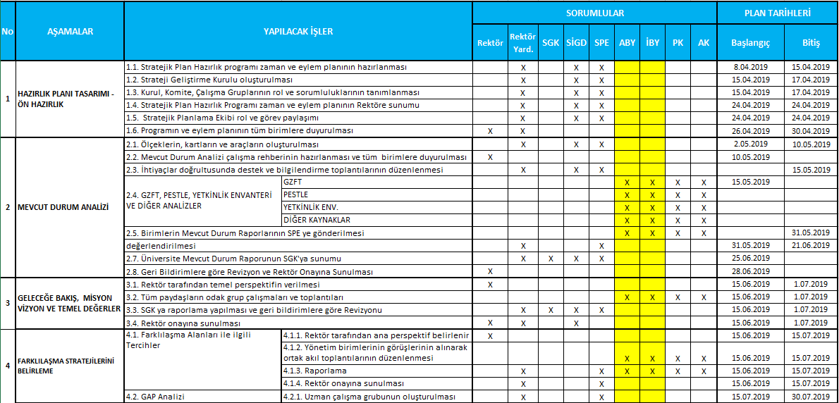
STRATEJİK PLAN HAZIRLIK SÜRECİ EYLEM PLANI

Slide 11
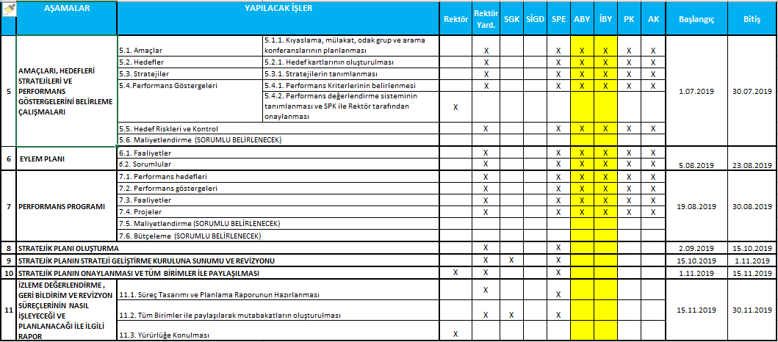
STRATEJİK PLANI HAZIRLIK SÜRECİ EYLEM PLANI

Slide 12
STRATEJİK PLAN HAZIRLIK ORGANİZASYONU
ANALİZLER
AKADEMİK FAALİYETLER ANALİZİ
YÜKSEKÖĞRETİM SEKTÖR ANALİZİ
Sektörel Eğilim Analizi (PESTLE)
Sektörel Yapı Analizi
GZFT – SWOT ANALİZİ (GÜÇLÜ YÖNLER- ZAYIF YÖNLER- FIRSATLAR- TEHDİTLER)
YETKİNLİK ANALİZİ

Slide 13
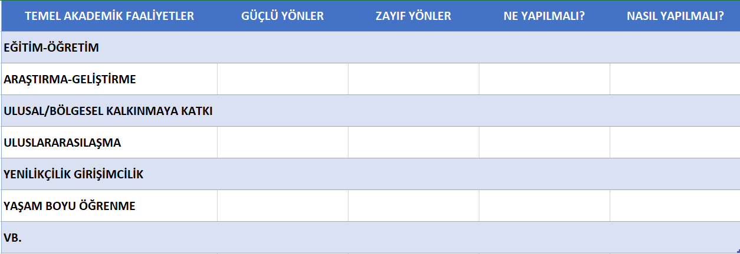
STRATEJİK PLAN HAZIRLIK ORGANİZASYONU
AKADEMİK FAALİYETLER ANALİZİ
Akademik Faaliyetler başlıklarına eklemeler yapılarak çoğaltılabilir.
l

Slide 14
STRATEJİK PLAN HAZIRLIK ORGANİZASYONU
YÜKSEKÖĞRETİM SEKTÖR ANALİZİ
a. Sektörel Eğilim Analizi (PESTLE)

Slide 15
STRATEJİK PLAN HAZIRLIK ORGANİZASYONU
YÜKSEKÖĞRETİM SEKTÖR ANALİZİ
b. Sektörel Yapı Analizi

Slide 16
STRATEJİK PLAN HAZIRLIK ORGANİZASYONU
GZFT - SWOT ANALİZİ
a. GZFT LİSTESİ

Slide 17
STRATEJİK PLAN HAZIRLIK ORGANİZASYONU
GZFT - SWOT ANALİZİ
b. GZFT STRATEJİLERİ

Slide 18
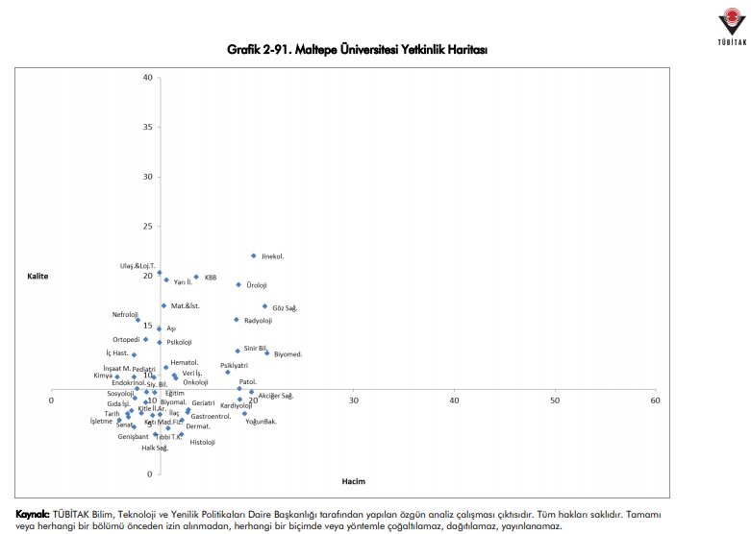
YETKİNLİK ANALİZİ – MALTEPE ÜNİVERSİTESİ

